Slide 1
সবাইকে অনেক প্রীতি ও শুভেচ্ছা

Slide 2
শিক্ষক পরিচিতি
পাঠ পরিচিতিঃ
উচ্চমাধ্যমিক মনোবিজ্ঞান ১ম পত্র
বিষয় কোডঃ১২৩
অধ্যায়ঃ১ম(মনোবিজ্ঞান পরিচিতি)
ফারহানা তাসমিন
প্রভাষক, মনোবিজ্ঞান,আব্দুল আউয়াল বিশ্ববিদ্যালয় কলেজ ,শ্রীপুর, গাজীপুর।

Slide 3
কাউন্সেলিং
মনোবিজ্ঞান
পূর্ব পাঠের অবগতকরণ
সমাজ মনোবিজ্ঞান
মনোবিজ্ঞানর
শাখাসমূহ
শিল্প মনোবিজ্ঞান
শিক্ষা মনোবিজ্ঞান
চিকিৎসা মনোবিজ্ঞান

Slide 4
ছবিতে কী দেখতে পাচ্ছো ?

Slide 5
আজকের পাঠঃ সমাজ মনোবিজ্ঞান

Slide 6
শিখনফল
#সমাজ মনোবিজ্ঞান কাকে বলে তা বলতে পারবে।
#সমাজ মনোবিজ্ঞানের পরিধিগুলো কী কী তা বলতে পারবে।
#সমাজ মনোবিজ্ঞানের পরিধিগুলো ব্যাখ্যা করতে পারবে।

Slide 7
সমাজ মনোবিজ্ঞান
সমাজ মনোবিজ্ঞান ব্যক্তির সেসব আচরণ পর্যালোচনা করে যে সকল আচরণ সমাজের অন্যান্য ব্যক্তিদের প্রভাবিত করে এবং সে সাথে যেসব আচরণ অন্যান্য সদস্যদের দ্বারা প্রভাবিত হয়ে থাকে।

Slide 8
সামাজীকরন
কৃষ্টি ও ব্যক্তিত্ব
গবেষণা পদ্ধতি
সমাজ মনোবিজ্ঞানের পরিধি
মনোভাব
সন্ত্রাস
নেতৃত্ব
যৌথ আচরণ
দলীয় আচরণ

Slide 9
দলীয় কাজ
সমাজ মনোবিজ্ঞানের পরিধির নামগুলো খাতায় লিখ।

Slide 10
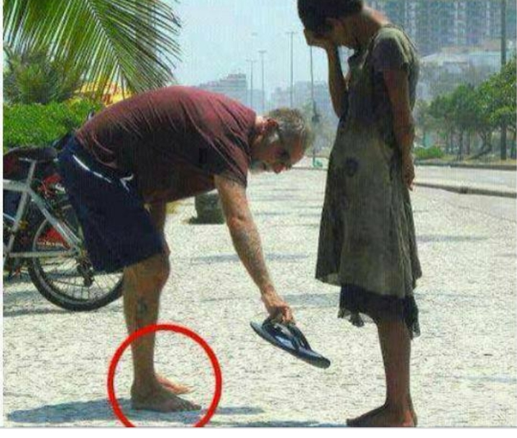
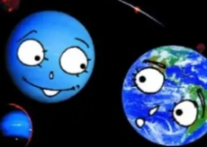
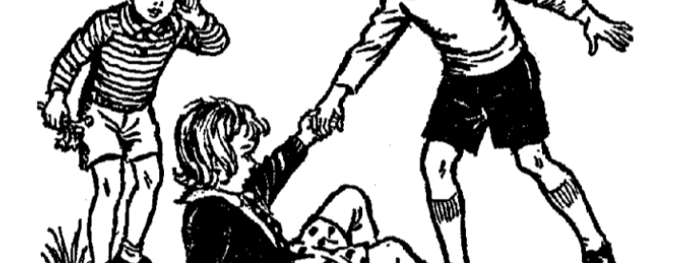
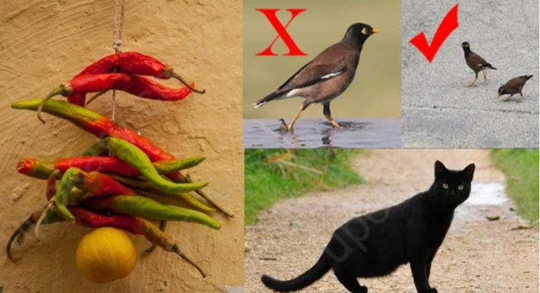
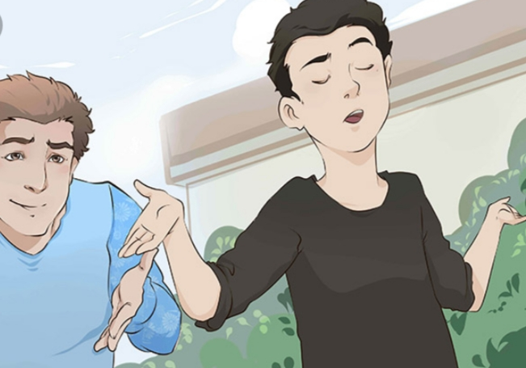
সমাজ মনোবিজ্ঞানের পরিধি
সামাজীকরন
উদার মনোভাব
হিংসাত্মক মনোভাব
পরোপকার
কুসংস্কার
অহংকারী মনোভাব

Slide 11
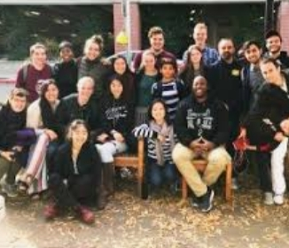
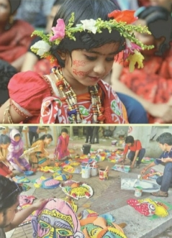
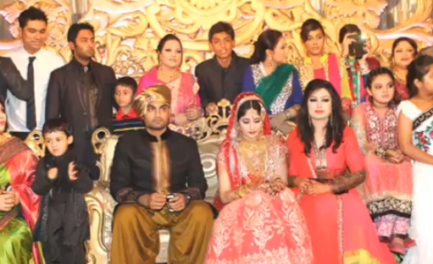
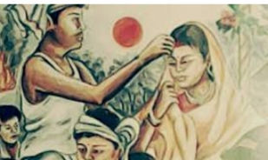
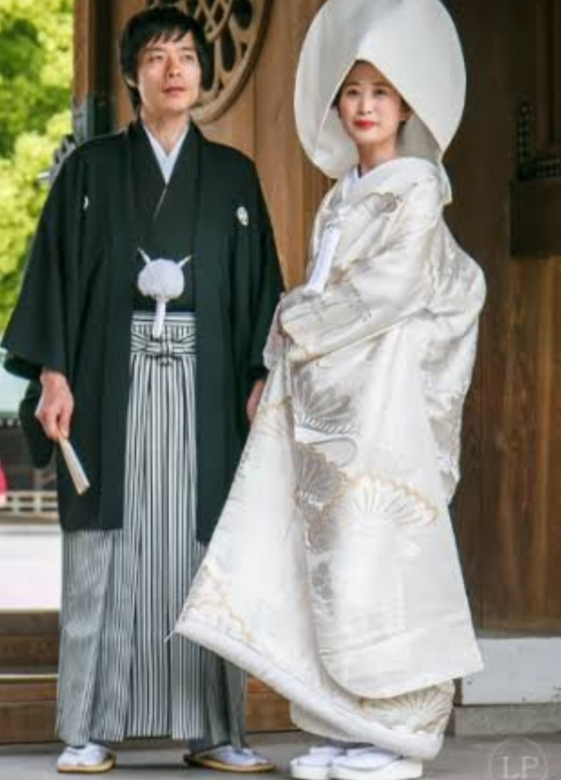
সমাজ মনোবিজ্ঞানের পরিধি
কৃষ্টি ও ব্যক্তিত্ব

Slide 12
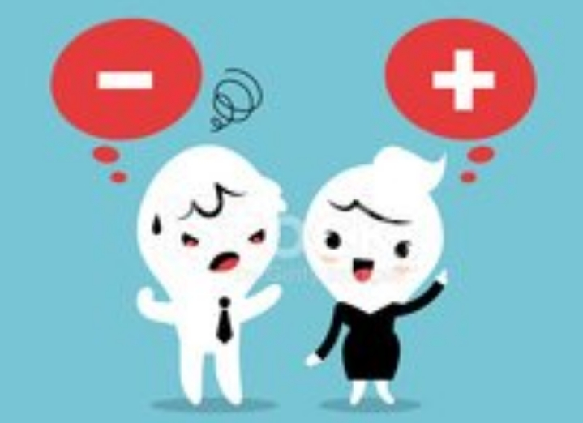
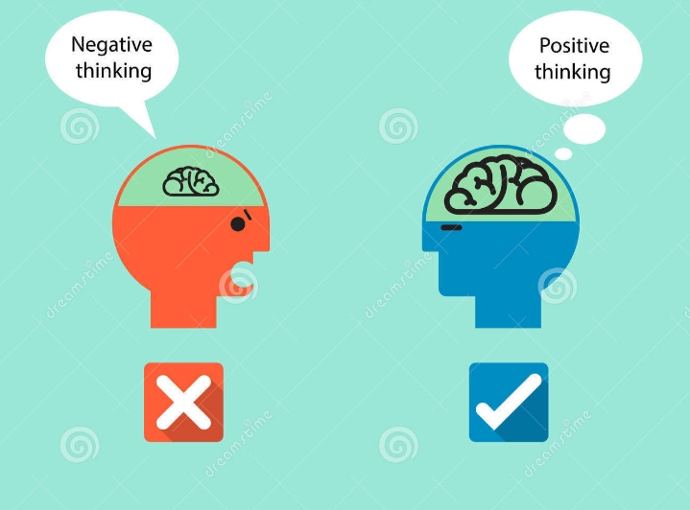
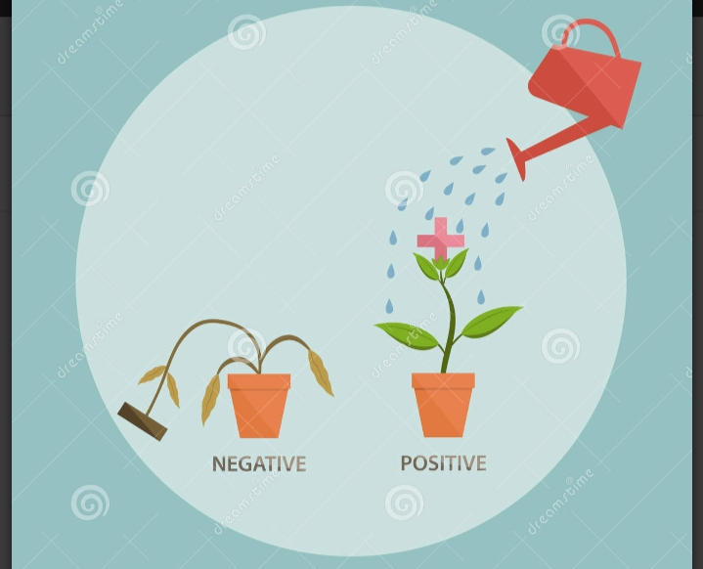
সমাজ মনোবিজ্ঞানের পরিধি
মনোভাব

Slide 13
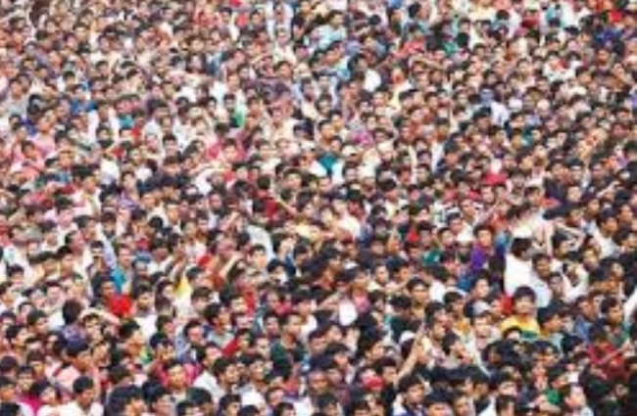
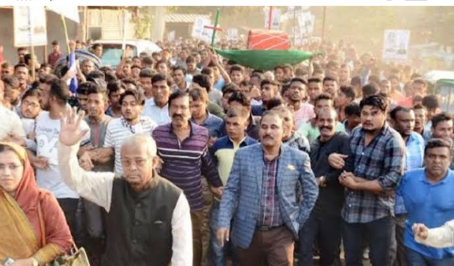
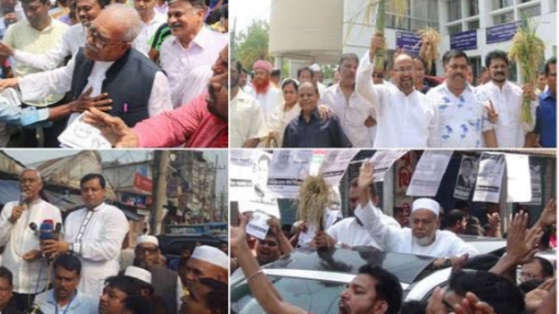
সমাজ মনোবিজ্ঞানের পরিধি
যৌথ আচরণ
পূর্বসংস্কার
জনমত
জনতা
ফ্যাশন
প্রচারণা

Slide 14
সমাজ মনোবিজ্ঞানের পরিধি
নেতৃত্ব

Slide 15
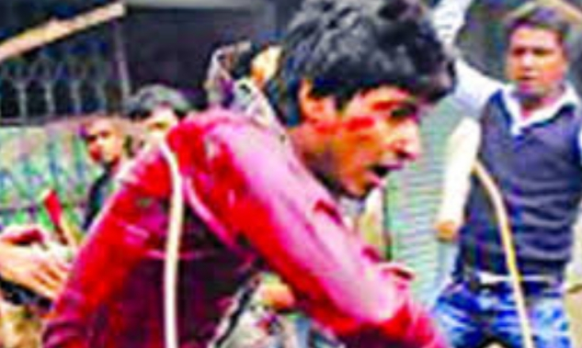
সমাজ মনোবিজ্ঞানের পরিধি
সন্ত্রাস

Slide 16
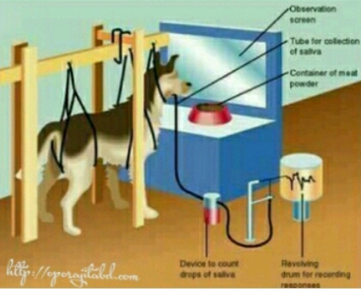
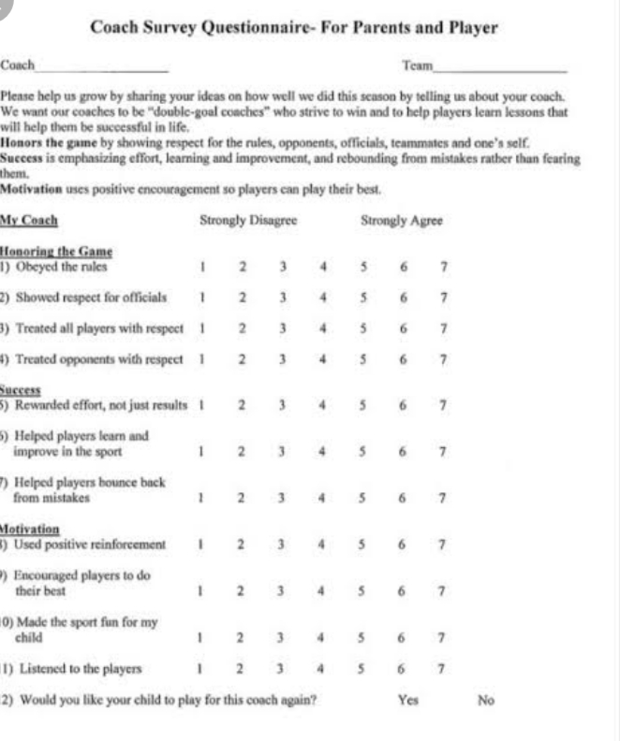
সমাজ মনোবিজ্ঞানের পরিধি
গবেষণা পদ্ধতি
পরীক্ষণ
পর্যবেক্ষণ
প্রশ্নমালা
জরীপ

Slide 17
জোড়ায় কাজ
সামাজীকরনের বিষয় বস্ত কী কী?
কৃষ্টি ও ব্যক্তিত্বের বিষয়বস্তু কী কী?
যৌথ আচরণের বিষয়বস্তু কী কী?
গবেষণা পদ্ধতির বিষয়বস্তু কী কী?

Slide 18
মূল্যায়ন
সমাজ মনোবিজ্ঞান কাকে বলে?
সমাজ মনোবিজ্ঞানের পরিধিগুলো কী কী?
সামাজীকরণ কাকে বলে?
কৃষ্টি কাকে বলে?
মনোভাব কাকে বলে?

Slide 19
বাড়িরকাজ
সমাজ মনোবিজ্ঞান কাকে বলে?
সমাজ মনোবিজ্ঞানের পরিধিগুলো কী কী?
সমাজ মনোবিজ্ঞানের পরিধিগুলো ব্যাখ্যা কর।

Slide 20
সবাইকে অসংখ্য ধন্যবাদ

